Slide 1



Bender
App
A universidade na palma da sua mão!

Slide 2

Os Benefícios do Bender App

Slide 3

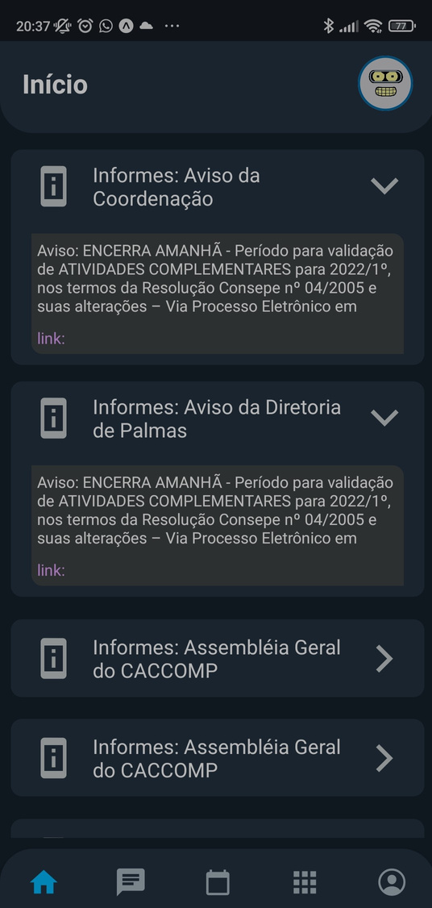
Tela Inicial
Logo na tela de início é possível ter acesso aos informes universitários, os informes são avisos importantes tanto do coordenação do seu curso como da coordenação geral do campus. Por meio do Bender App é possível transmitir os informes para um maior número de alunos de uma única vez.

Slide 4
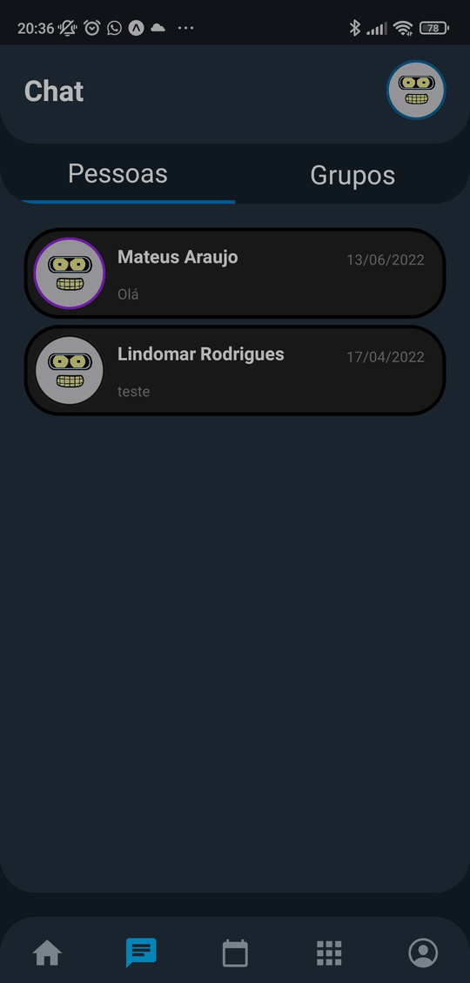
Sessão de Chat
Por meio da tela de chat é possível interagir com os demais estudantes do seu curso sem a necessidade previa de conhece-los. Cada aluno tem seu nome e uma cor única personalizada que servem como identificador.

Slide 5
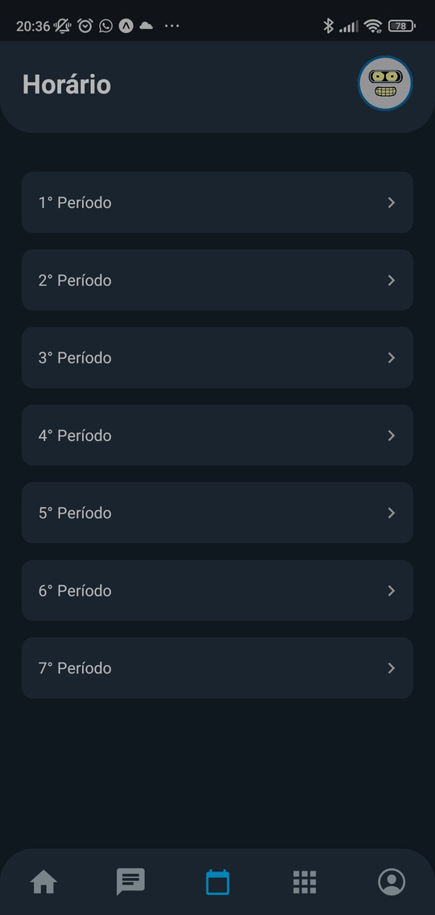
Sessão de horários
Por meio da tela de horário você terá acesso ao horário em que as disciplinas de cada período serão ministradas.

Slide 6
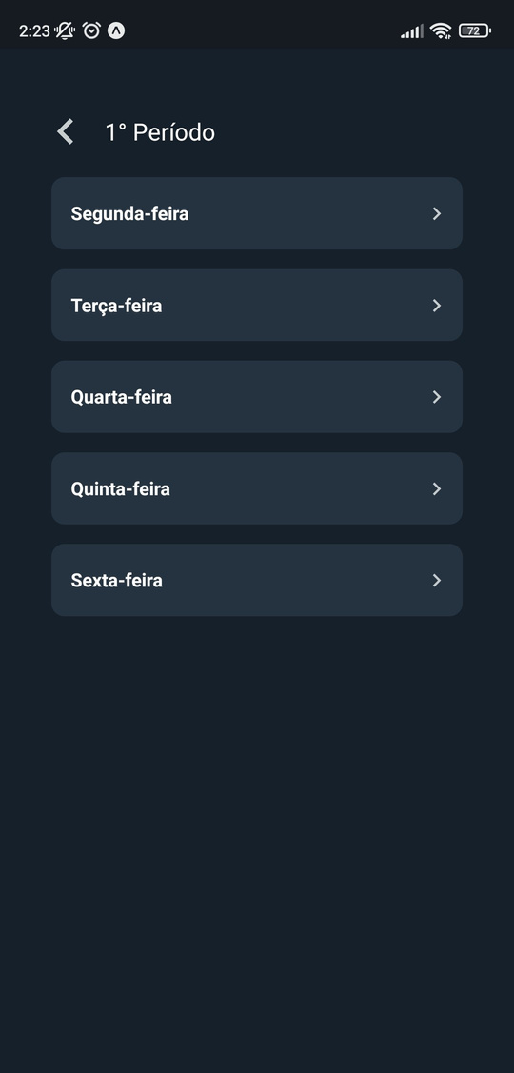
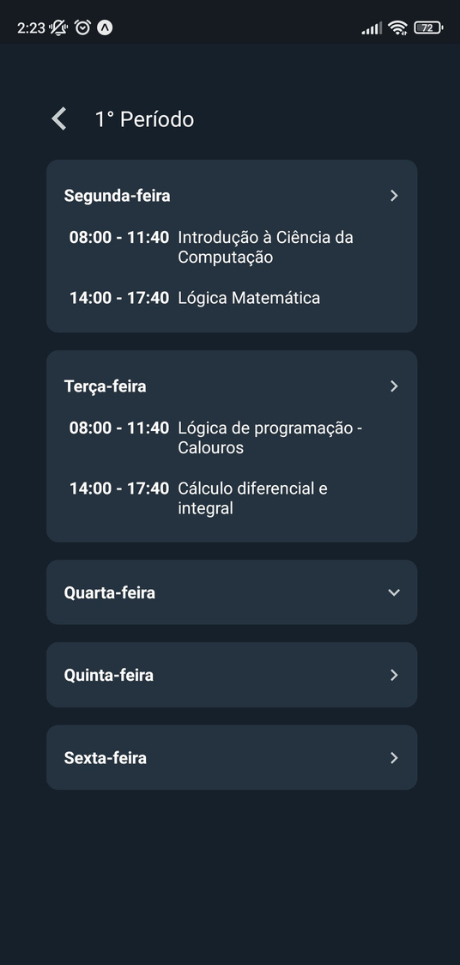


Slide 7
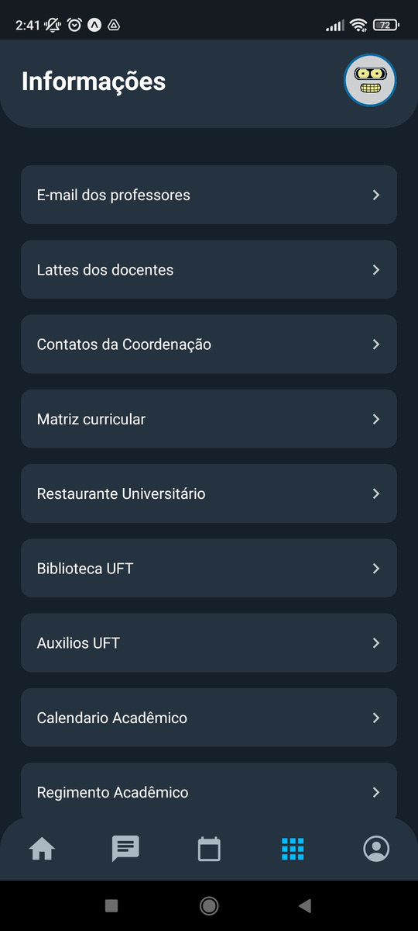
Sessão de informações
Na tela de informações você terá acesso simplificado aos documentos mais importantes do seu curso e da universidade sem a necessidade de procura-los individualmente no site da universidade.

Slide 9
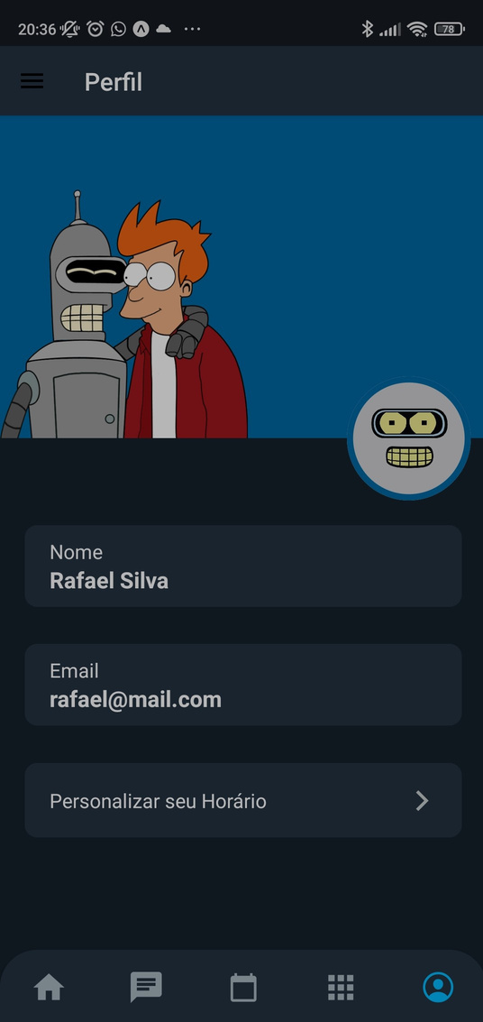
Sessão de Perfil
Na sessão de perfil o usuário encontra suas informações pessoais e um menu lateral que possibilita realizar ações como mudar sua senha, realizar logout, avaliar o aplicativo e navegar até as telas de referências do aplicativo.

Slide 10
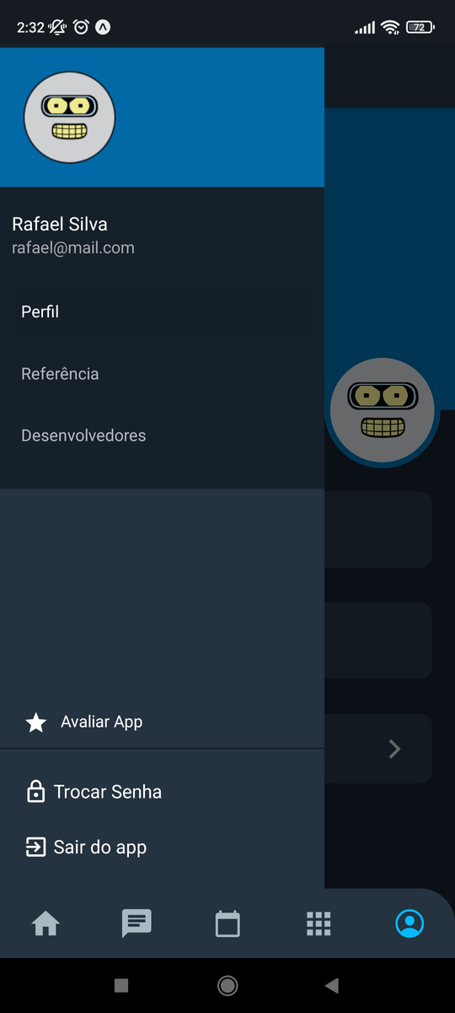
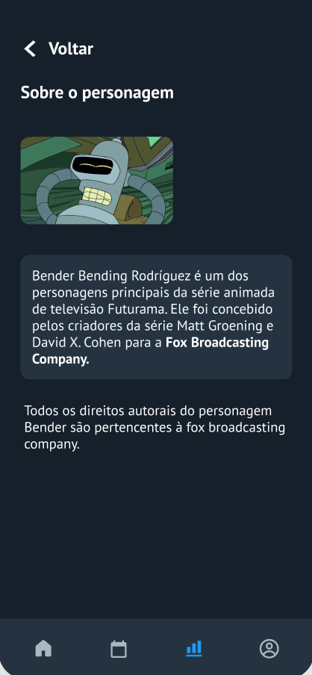
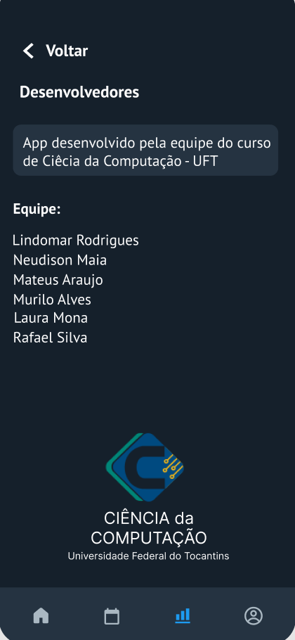

Slide 11
Painel de Administradores
Bender Web

Slide 12
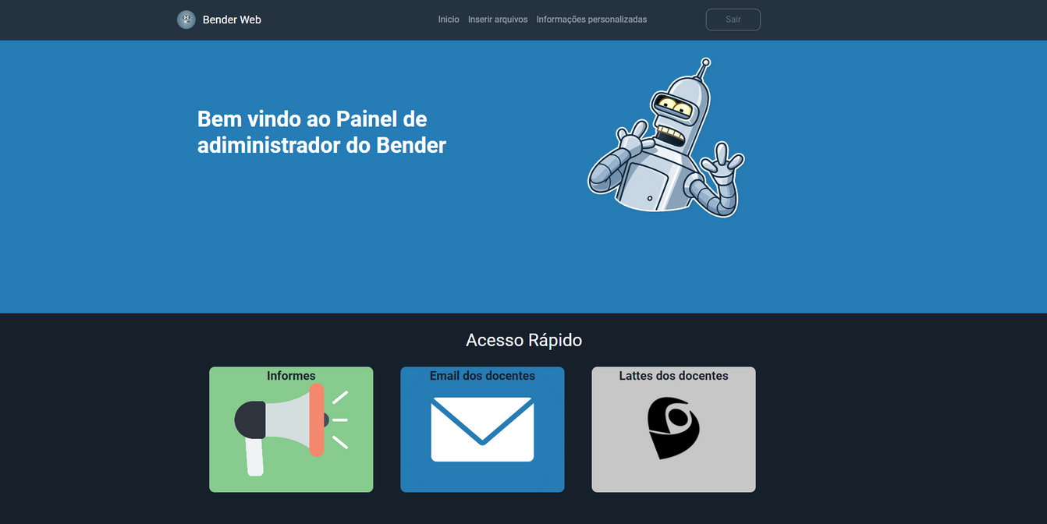
Página Inicial
No painel inicial o administrador tem acesso rápido aos recursos mais importantes da plataforma

Slide 13
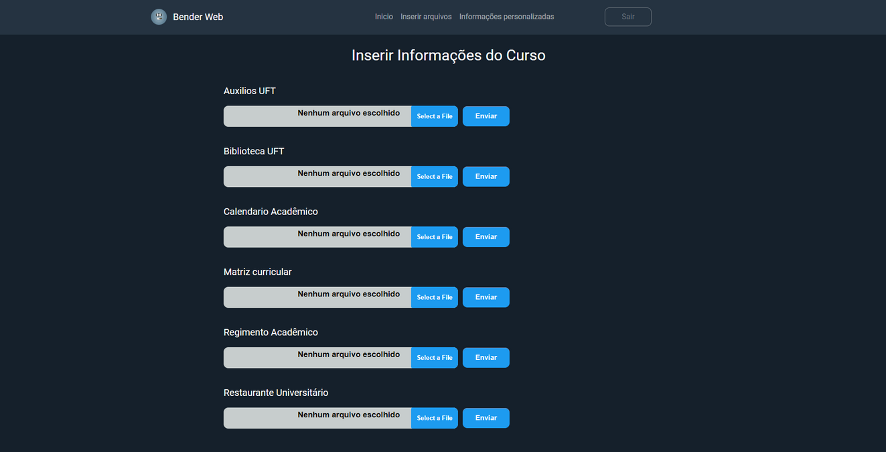
Sessão de Arquivos
Nessa sessão o administrador tem a possibilidade de realizar o upload de arquivos importantes para os acadêmicos

Slide 14
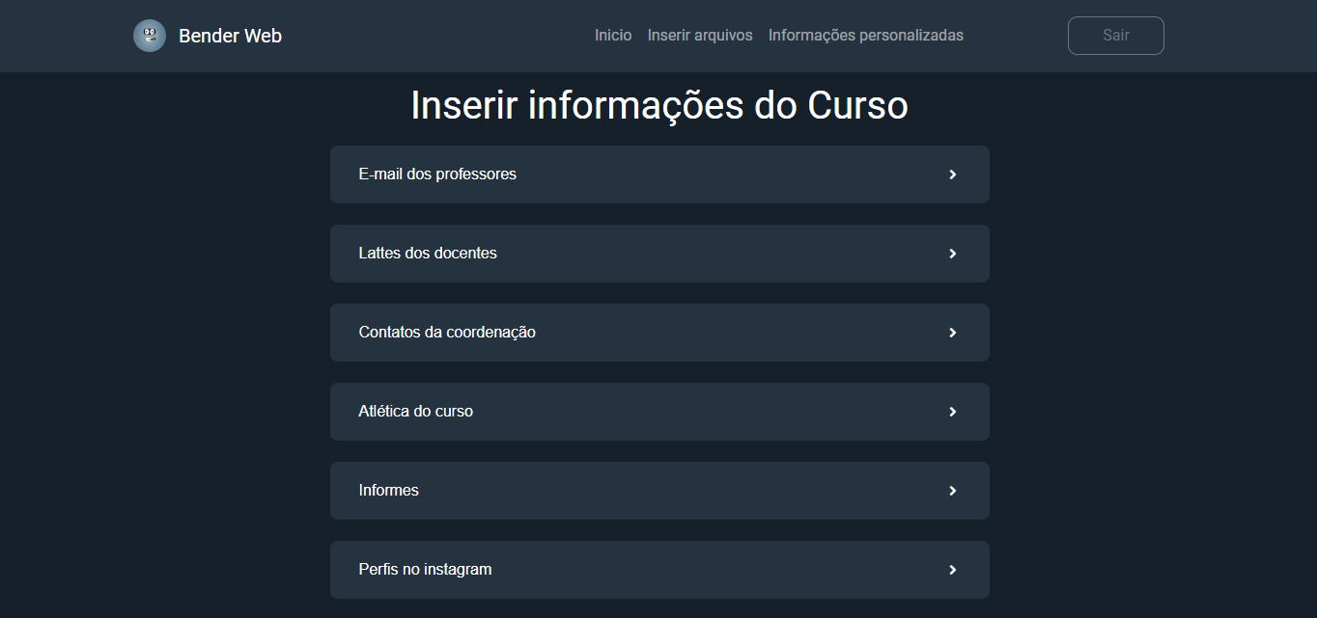
Informações personalizadas
Essa sessão possibilita o administrador realizar a inserção manual de informações referentes aos professores e ao curso

Slide 15
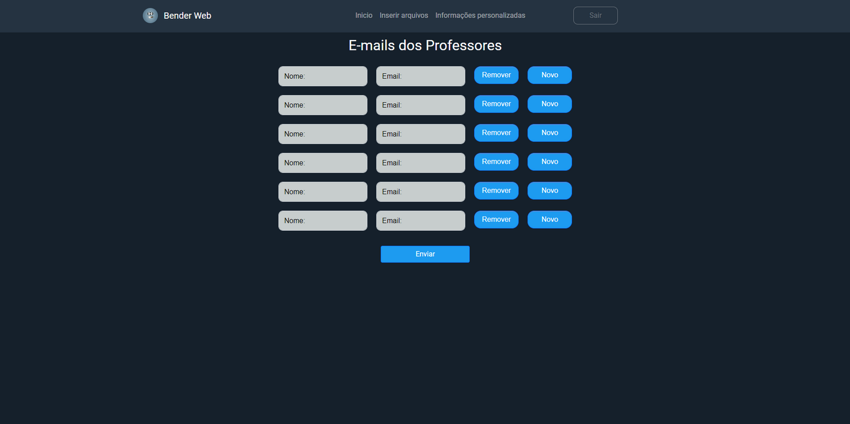
Informações personalizadas
E-mails dos Professores

Slide 16
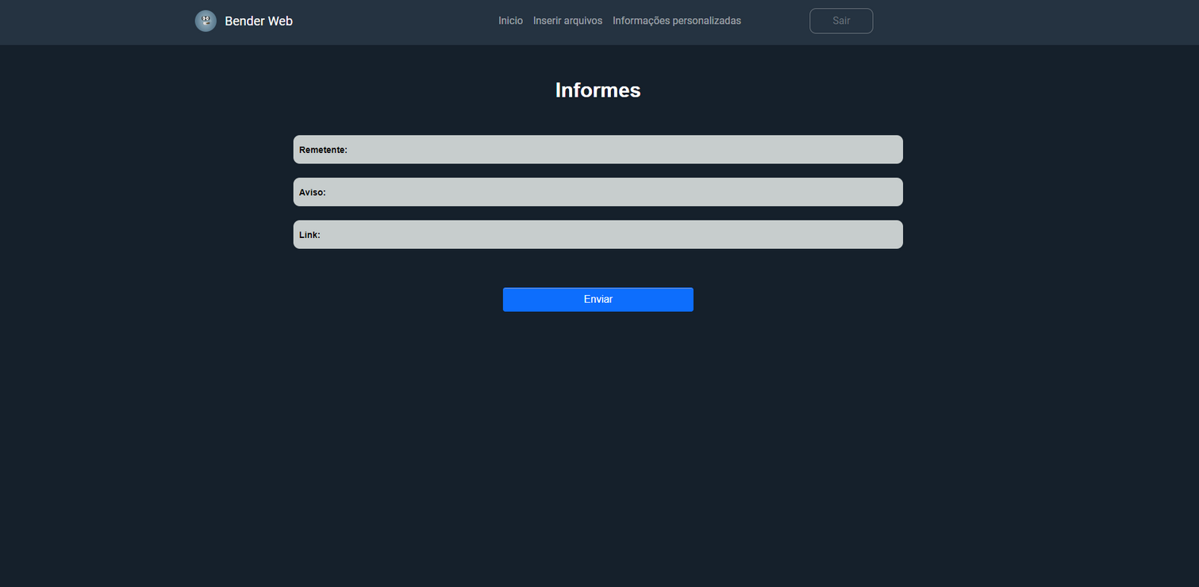
Informações personalizadas
Sessão de Informes

Slide 17

Obrigado pela atenção!

